Slide 1
Aktuální informace k evidenci hnojiv
Josef Svoboda
Kamil Cigánek

Slide 2
Novela zákona o hnojivech
Zákon č. 70/2025 Sb., kterým se mění zákon č. 166/1999 Sb., o veterinární péči a o změně některých souvisejících zákonů (veterinární zákon), ve znění pozdějších předpisů, a další související zákony
Účinnost 1.4.2025
Novela zákona o hnojivech
156/1998 Sb.
Novela zákona o vodách
254/2001 Sb.

Slide 3
Novela zákona o hnojivech
    § 8 Skladování
    odst. 5 – upravují se podmínky pro navážení tuhých statkových hnojiv na pozemek před aplikací
    Na základě zhodnocení podmínek z praxe je zemědělcům stanovena přiměřená lhůta, po kterou budou moci na pozemek navezená statková hnojiva, kompost nebo separát digestátu přechovávat do doby jejich aplikace s ohledem na počasí, nenadálé poruchy strojů, personální komplikace s osobami obsluhujícími techniku …
    Hnojivo tak může být po určitou dobu umístěno i jinde, než na místech vhodných k uložení schválených v havarijním plánu
    Není nutné žádat o souhlas vodoprávní úřad
    Je však třeba dodržovat základní pravidla z hlediska ochrany ŽP a zabránit úniku ZL, ohleduplnost vůči obyvatelstvu
Za uložení tuhých statkových hnojiv, kompostu nebo separátu digestátu na zemědělském pozemku se nepovažuje manipulace s těmito hnojivy v rámci přípravy na aplikaci, a to po dobu nejdéle 14 dní.

Slide 4
Novela zákona o hnojivech
    § 9 odst. 7 - Používání hnojiv
    Zemědělští podnikatelé jsou povinni vést evidenci o:
    Nově se do evidence budou uvádět výnosy pouze u plodin sklízených na orné půdě (kultury R, G, příp. U)
    Snižování administrativní zátěže zemědělců u pěstitelů ovoce, vinné révy a zeleniny
    Výnosy se nově nemusí uvádět ani u plodin pěstovaných pro účely výzkumu, vývoje a pokusnictví
Výnosu sklizeného hlavního a vedlejšího produktu, jedná-li se o plodinu pěstovanou na orné půdě podle evidence využití půdy podle uživatelských vztahů s výjimkou plodin pěstovaných pro účely výzkumu, vývoje a pokusnictví.

Slide 5
Novela zákona o hnojivech
    § 9 odst. 8 - Používání hnojiv
    Vedení evidence v elektronické formě pouze u zemědělců nad 200 ha dle LPIS
    Povinnost předávat automaticky elektronickou evidenci do konce února zrušena
    Povinnost předat evidenci v elektronické formě pouze u zemědělců nad 200 ha a pouze na výzvu za účelem kontroly (formou automatizovaného datového výstupu - EPH, komerční SW)
    Předání formou souboru excel není umožněno (pouze formát xml)
    Zemědělci do 200 ha – evidence v jakékoliv formě (písemné, elektronické), ale musí obsahovat veškeré povinné údaje podle přílohy č. 2 k vyhlášce č. 377/2013 Sb.
Zemědělští podnikatelé hospodařící na výměře větší než 200 ha podle evidence využití půdy podle uživatelských vztahů, s výjimkou ploch pro účely výzkumu, vývoje a pokusnictví, jsou povinni vést evidenci podle odstavce 7 v elektronické formě a na vyzvání ji předat ústavu pro účely kontroly v elektronické podobě ve stanoveném formátu.

Slide 6
Novela zákona o hnojivech
    Informace o nové právní úpravě v oblasti evidence hnojiv | MZe
    Do doby, než vstoupí v účinnost tato novela, nebude ústav udělovat sankce za nepředání dat z evidence hnojení ústavu evidence o hnojení a sklizni hlavního a vedlejšího produktu za kalendářní rok 2024 v elektronické podobě do aplikace JUDEH subjekty hospodařícími na výměře větší než 200 ha podle evidence využití půdy podle uživatelských vztahů, na něž by se jinak podle aktuálně platného znění zákona o hnojivech tato povinnost vztahovala.

Slide 7
Novela vyhlášky 377/2013 Sb.
    § 5 Skladování organických a organominerálních hnojiv a technologických vod
    Nový odst. (5)
    Navrhované doplnění umožní rozšíření možnosti skladování kompostů s odpovídajícím zajištěním také na půdě, která není součástí zemědělského půdního fondu.
Tuhé organické hnojivo kompost se mimo zemědělskou půdu ukládá pouze na místech vhodných k jeho uložení schválených v havarijním plánu podle vodního zákona. Úložiště musí být zabezpečeno proti úniku tekutých látek.

Slide 8
Novela vyhlášky 377/2013 Sb.
    Novelizováno vyhláškou č. 227/2025 Sb.
    Dělená účinnost
    Od 1. 7. 2025
    Od 1. 1. 2026
    - § 6 Skladování statkových hnojiv - odst. 1 (doplnění věty)
„Na zemědělské půdě mohou být tuhá statková hnojiva uložena pouze na místech vhodných k jejich uložení, a to na základě informací získaných z evidence využití půdy podle uživatelských vztahů vedené podle zákona o zemědělství6), pokud je uživatel závadných látek do této evidence zařazen a nakládá v kterémkoli okamžiku s celkovým množstvím nejméně 2 t tuhých statkových hnojiv. Pokud uživatel závadných látek není zařazen do evidence využití půdy podle uživatelských vztahů vedené podle zákona o zemědělství, mohou být tuhá statková hnojiva uložena na zemědělské půdě pouze na místech vhodných k jejich uložení podle nařízení vlády o stanovení zranitelných oblastí a akčním programu7).“

Slide 9
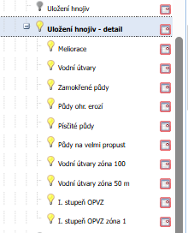
Novela vyhlášky 377/2013 Sb.
    § 6 Skladování statkových hnojiv - doplnění odst. 1
    Doplnění odst. (1)
Zdůvodnění úpravy:
Je navržena úprava § 2 písm. b) vyhlášky č. 450/2005, o náležitostech nakládání se závadnými látkami a náležitostech havarijního plánu (havarijní vyhláška).
Zemědělci, kteří by nakládali v kterémkoliv okamžiku s celkovým množstvím do 30 t tuhých
statkových hnojiv (15 t tekutých statkových hnojiv) podle stavu zvířat v IZR nebo podle dokladové
evidence o nákupu nebo převzetí hnojiv nebudou muset zpracovávat HP.
V této souvislosti bylo potřeba ošetřit případy, kdy HP nebude zpracován, tj. nebudou
muset být schválena místa pro uložení.
Mimo LPIS
Podle § 9 odst. (3) písm. b) a c) NV 262/2012 Sb.:
100 m od OPVZ I st.
50/100 m (> 5 st. sklonitosti) od povrchových vod
není meliorovanou/zamokřenou/lehkou písčitou nebo půdou na velmi propustném podloží dle NS
Zemědělci v
LPIS
Podle vrstvy uložení hnoje
Pokud nakládají s celkovým množstvím do 2 t tuhých statkových hnojiv tak se na ně nevztahuje ani LPIS ani NS.

Slide 10
Novela vyhlášky 377/2013 Sb.
    § 7 Používání hnojiv, pomocných půdních látek, rostlinných biostimulantů a
    substrátů – odst. (3)
Tekutá statková hnojiva, kapalná organická hnojiva nebo technologické vody se po aplikaci na povrch orné půdy zapravují do půdy nejpozději do 24 hodin, v případě hnojiv pocházejících ze zařízení podle zákona o integrované prevenci nejpozději do 12 hodin. Zapravení do půdy se nevyžaduje po řádkové aplikaci do porostů hadicovými aplikátory a aplikaci do travních, jetelovinotravních a jetelovinových porostů v období nejméně 1 měsíc před sklizní. Po aplikaci tuhých statkových hnojiv nebo tuhých organických hnojiv na povrch orné půdy se zapravují hnojiva do půdy nejpozději do 48 24 (účinnost od 1. ledna 2026) hodin; to neplatí pro vedlejší či hlavní produkty vzniklé při pěstování kulturních rostlin.
V usnesení vlády České republiky ze dne 20. prosince 2023 č. 987 o aktualizaci Národního programu snižování emisí České republiky bylo Ministerstvu zemědělství uloženo novelizovat vyhlášku č. 377/2013 Sb., o skladování a způsobu používání hnojiv, zavádějící s účinností nejpozději od 1. ledna 2026 povinnost zapravení pevných statkových hnojiv do půdy do 24 hodin po jejich aplikaci. Zkrácení lhůty zapravování u tuhých organických hnojiv bude provedeno z důvodu zachování přehlednosti podmínek nakládání s tuhými hnojivy a také z důvodu potřeby snižování emisí do ovzduší a sjednocení podmínek pro nakládání.

Slide 11
Novela vyhlášky 377/2013 Sb.
    § 7 Používání hnojiv, pomocných půdních látek, rostlinných biostimulantů a
    substrátů – odst. (8)
Maximální aplikační dávka organických a statkových hnojiv se sušinou nad 13 % je 20 tun sušiny.ha v průběhu 3 let. Maximální aplikační dávka organických a statkových hnojiv se sušinou nejvýše 13 % je 10 tun sušiny.ha v průběhu 3 let; to neplatí pro statková hnojiva od skotu a pro organická hnojiva vyrobená jen z vedlejších nebo hlavních produktů vzniklých při pěstování kulturních rostlin anebo ze statkových hnojiv od skotu, kde je maximální aplikační dávka 15 tun sušiny.ha-1 v průběhu 3 let .
Za účelem úspory minerálních hnojiv je snaha dodávat potřebné živiny i výhradně jen ve statkových a organických hnojivech, proto bylo navrženo tento limit zvýšit.
Zvýšení se týká pouze aplikace tekutých statkových hnojiv z chovů skotu (zejména kejda skotu) a kapalných organických hnojiv, a to vzhledem k nízkému riziku vnosu cizorodých látek do půdy. (digestát, fugát digestátu) vyrobených z rostlinných produktů a ze statkových hnojiv pocházejících z chovů skotu.

Slide 12
Novela vyhlášky 377/2013 Sb.
Příloha č. 2
Evidence o použití hnojiv, pomocných půdních látek, rostlinných biostimulantů, substrátů a upravených kalů
Úprava/snížení rozsahu povinných údajů evidence
Číslo katastrálního území – uvádí se pouze v případě, že se nejedná o díly půdních bloků vedené v LPIS
Důvodem změny bylo snížení administrativní zátěže zemědělcům. Pokud je DPB součástí
systému LPIS, je v LPIS jednoduše dohledatelné i číslo katastrálního území a není třeba
tímto zemědělce zatěžovat.
Zrušení uvádění odrůdy, užitkového směru
Průměrný výnos hlavního a vedlejšího produktu se uvádí pouze jedná-li se o plodinu pěstovanou na orné půdě

Slide 13
Novela vyhlášky 377/2013 Sb.
Příloha č. 2
Evidence o použití hnojiv, pomocných půdních látek, rostlinných biostimulantů, substrátů a upravených kalů
Úprava/snížení rozsahu povinných údajů evidence
Zjednodušení evidence pastvy (zejména prostřednictvím aplikace EPH nebo kom. SW)
Uvádí se pouze - datum zahájení pastvy nebo pobytu zvířat na zemědělské půdě
- datum ukončení pastvy nebo pobytu zvířat na zemědělské půdě
- výměra pastvy nebo pobytu zvířat na zemědělské půdě v ha
- druh zvířat
- počet ks (DJ)/ha
Pokud je evidence vedena v EPH/kom. SW jsou ostatní údaje – dávka/množství/živiny
dopočteny

Slide 14
Novela vyhlášky 377/2013 Sb.
Příloha č. 2
Evidence o použití hnojiv, pomocných půdních látek, rostlinných biostimulantů, substrátů a upravených kalů
Úprava/snížení rozsahu povinných údajů evidence
Zjednodušení evidence pastvy (zejména prostřednictvím aplikace EPH nebo kom. SW)
V případě vedení evidence v papírové podobě je nutno si však tyto údaje hlídat a dopočítat sám zejména pokud:
a) Hospodařím ve zranitelné oblasti
- Limit přívodu N pro T je 160 kg N/ha - započítá se 60 % z celkového N ze hnojiv s rychle
uvolnitelným dusíkem (mezi ně patří i výkaly a moč při pastvě)
- Limit 170 kg/ha organického N (včetně pastvy)
b) Jsem příjemce dotací dle NV č. 80/2023 Sb. (AEKO)
- Titul suché stepní trávníky a vřesoviště – zajistí přísun pastvou min. 3 kg – max. 50 kg N/ha
- Titul málo úživné pastviny – přísun celkového N/ha/DPB pastvou max. 50 kg
- Titul druhově bohaté pastviny - zajistí přísun N pastvou zvířat nejméně ve výši 10 kilogramů celkového N/ha/DPB
Do evidence však vypočtené údaje nemusím uvádět – kontrolní orgán si tyto údaje spočítá sám

Slide 15
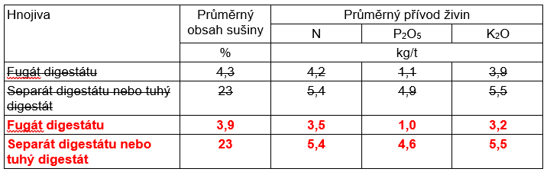
Novela vyhlášky 377/2013 Sb.
Příloha č. 3
Průměrný přívod živin ve hnojivech a průměrná roční produkce dusíku
Tab. A) Průměrný přívod živin¹⁾ ve statkových a organických hnojivech
Z analýz vzorků fugátů a analýz vzorků separátů vyplývá, že průměrné hodnoty obsahů sušiny, dusíku, fosforu, draslíku ve fugátu digestátu a průměrný obsah fosforu v separátu digestátu se v analyzovaných vzorcích od hodnot uvedených v legislativě lišily.
Proto byla navržena změna průměrných hodnot dle provedených analýz vzorků.

Slide 16
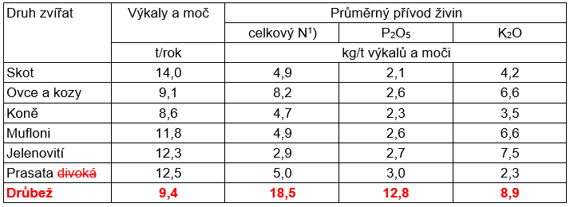
Novela vyhlášky 377/2013 Sb.
Příloha č. 3
Průměrný přívod živin ve hnojivech a průměrná roční produkce dusíku
Tab. B) Průměrná roční produkce výkalů a moči, v přepočtu na jednu dobytčí jednotku (1 DJ =
500 kg živé hmotnosti) a průměrný přívod celkového dusíku a dalších živin při pastvě
zvířat nebo jejich jiném pobytu na zemědělské půdě
Do tabulky se doplňují kategorie prasat domácích a drůbeže, které byly v předchozí právní úpravě opomenuty

Slide 17
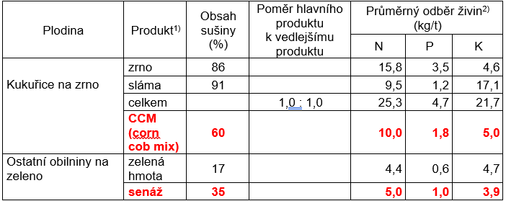
Novela vyhlášky 377/2013 Sb.
Příloha č. 6
Průměrný odběr živin plodinami
Přidána kategorie CCM (corn cob mix)
CCM (Corn-Cob-Mix) je metoda sklizně kukuřice, která se zaměřuje na sklizeň vlhkého kukuřičného zrna s minimálním podílem vřeten a dalších příměsí. Tato metoda se používá především pro krmení hospodářských zvířat, zejména monogastrů, jako jsou prasata.
Proces CCM zahrnuje sklizeň kukuřice, následné drcení vlhkého zrna a jeho konzervaci ve vacích. Výhodou této metody je vyšší výnos vlhkého zrna a lepší uchování živin ve srovnání s tradičními metodami

Slide 18
Novela vyhlášky 377/2013 Sb.
Příloha č. 7
Způsob a forma elektronického předávání evidence
Údaje jsou předávány v elektronické podobě formou automatizovaného datového výstupu. Elektronická aplikace ministerstva umožňuje předání automatizovaného datového výstupu prostřednictvím webové služby nebo manuálním nahráním tohoto výstupu. Detailní technický popis předávaných dat zveřejňuje ministerstvo prostřednictvím internetových stránek.
Struktura datového souboru je nově přizpůsobena novému typu struktury podle vzoru u přípravků na ochranu rostlin, kde se osvědčila a nezpůsobuje problémy na rozdíl od původní struktury datového souboru u hnojiv.

Slide 19
Evidence hnojení a výnosů
    Základní požadavky na evidence stanoví vyhláška č. 377/2013 Sb.
    Obsah evidence – stanoven v příloze vyhlášky
    Obsah živin ve statkových a organických hnojivech – výsledky vlastních rozborů x normativy podle vyhlášky č. 377/2013 Sb.
    Povinnost evidence hnojení se nevztahuje na vedlejší produkty vznikající při pěstování kulturních rostlin, s výjimkou slámy. Povinnost se ale vztahuje na použití hlavních produktů ke hnojení (zelené hnojení – meziplodiny, tráva, …)
    Skliditelné rostlinné zbytky se do evidence zaznamenávají bez uvedení množství hmoty a živin
    Doporučuje se však evidovat zapravení/mulčování všech skliditelných rostlinných
    zbytků – kontrola dotačních podmínek (půdoochranné technologie, udržitelné
    hospodaření s organickou hmotou v půdě)
    Pomocné půdní látky, rostlinné biostimulanty nebo substráty se do evidence zaznamenávají bez uvedení množství živin

Slide 20
Evidence hnojení a výnosů
Do kdy zaevidovat použití hnojiva?
- do 1 měsíce od ukončení jeho použití
- v případě pastvy do 1 měsíce po ukončení pastvy
Jak dlouho uchovávat evidenci?
- 7 let podle zákona o hnojivech
- 10 let pro potřeby kontroly prokazující poskytnutí a užití dotace
(podle zákona o SZIF)

Slide 21


Evidence o použití hnojiv v elektronické formě
Způsob a forma elektronického předávání dat
Příloha č. 7 vyhl. 377/2013
Údaje jsou předávány v elektronické podobě formou automatizovaného datového výstupu. Elektronická aplikace ministerstva umožňuje předání automatizovaného datového výstupu prostřednictvím webové služby nebo manuálním nahráním tohoto výstupu
Formát předání je výhradně XML, který je pro existující komerční SW pro vedení evidencí, tak i pro aplikaci EPH na Portálu farmáře standardem
Vedení evidence v elektronické podobě
Příloha č. 2 vyhl. 377/2013
Pokud zemědělec nad 200 ha zaznamenává požadovaná data digitálně (např. Excel), byť v nestrukturovaném formátu tak tuto povinnost sice splnil
ALE
z praktického pohledu a z pohledu budoucí kontroly je tento přístup neefektivní a problematický z hlediska případného vyžádání předání dat ke kontrole (pouze formát xml)

Slide 22
Novela zákona o hnojivech
Možnosti předání:
Komerční SW
Aplikace EPH na Portálu farmáře
Manuální nahrání (Ruční import XML souboru)

Slide 23
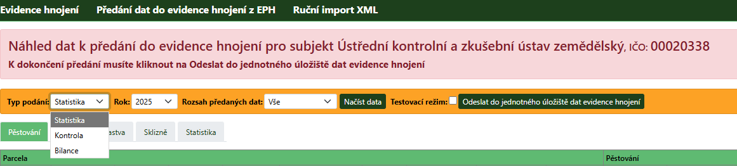
Evidenci o použití hnojiv v elektronické formě
Evidenci o použití hnojiv v elektronické formě
Přes Jednotné úložiště dat evidence hnojení a výnosů lze nahrát data v elektronické podobě pro účely:
Statistiky – pro statistické účely se údaje předávají na vyzvání ÚKZÚZ
Kontroly – u zemědělců nad 200 ha dle LPIS na vyzvání ÚKZÚZ
Bilance – výpočet bilance živin
Pro účely výpočtu bilance živin se údaje o hnojení předávají za hospodářský rok, tj. od
1.7. do 30.6. a údaje o výnosech plodin za rok, kterým končí rok
hospodářský

Slide 24
Evidenci o použití hnojiv v elektronické formě
V návaznosti na novelu zákona č. 156/1998 Sb., o hnojivech a novelu prováděcí vyhlášky č. 377/2013 Sb. bylo provedeno:
Úprava JUDEH - optimalizace předávaných dat do JUDEH a sjednotit jí se strukturou pro JUDPOR
Uvedení do provozu nové verze služby pro předávání aplikací hnojiv, pastvy a sklizní EH_PEH02A včetně chybníkové služby EH_CHEH02A (komerční SW)
Spuštění nového mechanismu pro předávání dat aplikací hnojiv, pastvy a sklizní | MZe
Úprava aplikace EPH, aby data bylo možné předat pouze v nové formě
Aplikace EPH zajišťuje:
- vedení evidence v požadované struktuře
- předání do JUDEH
- součástí předávaných dat evidence je i evidence pěstovaných plodin a výnosů
sklizených produktů na orné půdě

Slide 25
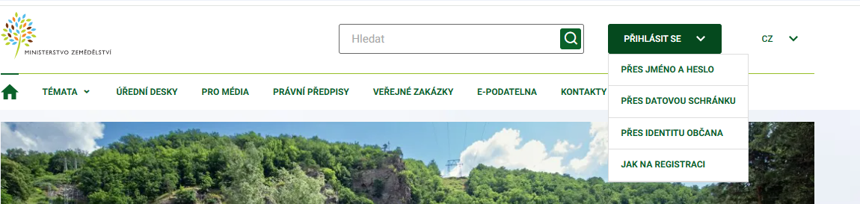
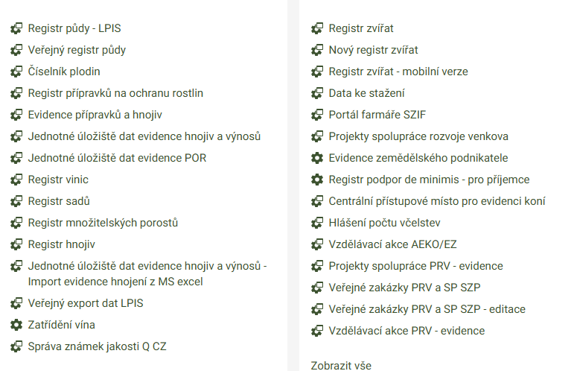
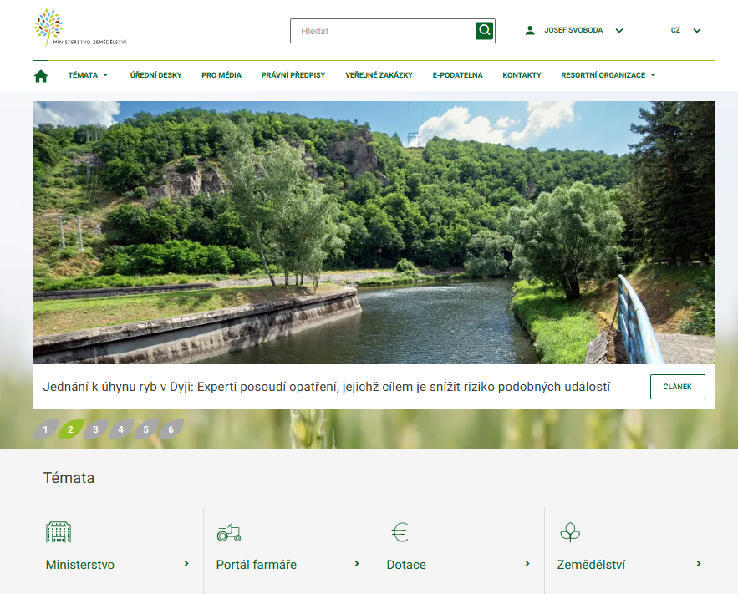

Evidenci o použití hnojiv v elektronické formě
    eAGRI – Portál farmáře – Jednotné úložiště evidence hnojiv a výnosů
1
3
2

Slide 26
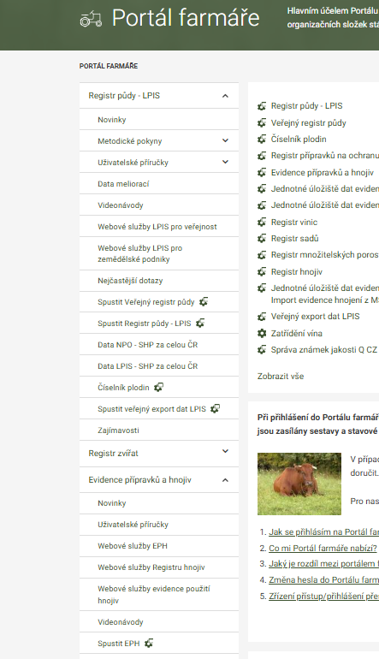
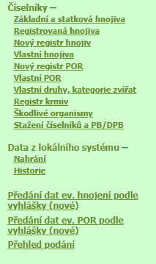
Evidenci o použití hnojiv v elektronické formě
Data de předávají pomocí odkazu Předání dat ev. hnojení dle vyhlášky (nové)

Slide 27
Evidenci o použití hnojiv v elektronické formě
    ! Bez založení zemědělských parcel v LPIS nelze evidenci hnojiva a POR provádět !
Instruktážní videa: Videonávody | MZe
EPH 1 – Založení parcel v LPIS, spuštění a přihlášení do LPIS
EPH 2 - Sestavy, tisk sestav parcel a odpočitatelných ploch
EPH 3 – Aplikace hnojiv na parcele
EPH 4 – Aplikace hnojiv přes areál …

Slide 28
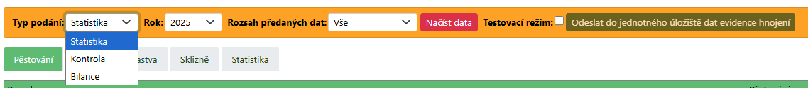
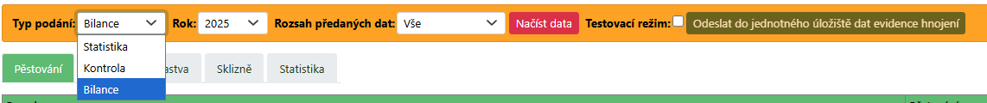
Evidenci o použití hnojiv v elektronické formě
    Možnosti předání dat
STATISTIKA – pevné období roku
KONTROLA - libovolné období podle požadavku dozorového orgánu v případě kontroly
BILANCE - údaje o hnojení za hospodářský rok, tj. od 1.7. do 30.6. a údaje o výnosech plodin za
rok, kterým končí rok hospodářský

Slide 29
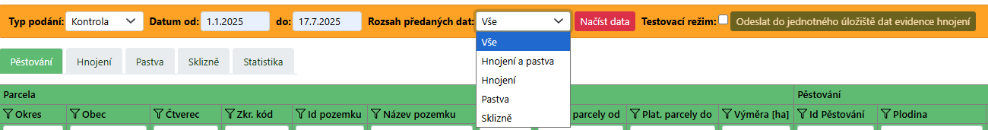
Evidenci o použití hnojiv v elektronické formě
    Stanovení rozsahu předávaných dat
Vše – předány všechny údaje za stanovené období
Hnojení a pastva – předány evidované aplikace a pastvy za stanovené období a plodiny na jednotlivých zemědělských parcelách v LPIS
Hnojení – předány zaevidované aplikace hnojiv za stanovené období a plodiny na jednotlivých zemědělských parcelách v LPIS
Pastva – předány zaevidované pastvy za stanovené období a plodiny na jednotlivých zemědělských parcelách v LPIS
Sklizně - předány zadané výnosy k plodinám sklizeným v daném období a plodiny na jednotlivých zemědělských parcelách v LPIS

Slide 30
Evidenci o použití hnojiv v elektronické formě
    Načtení dat
    Po stisknutí tlačítka Načíst data se příslušná data načtou
    Kontrola dat je možná na záložkách, kde jsou zobrazeny všechny požadované údaje dle vyhlášky č. 377/2013 Sb.:
    Pěstování – jsou uvedeny plodiny na jednotlivých parcelách s termínem jejich evidence na parcele
    Hnojení – jsou uvedena hnojiva aplikovaná na jednotlivých parcelách, množství, dávka a přepočet na živiny. Dále je uveden termín aplikace, datum zapravení a nově doba zapravení (stejný datum aplikace a zapravení = zapravení do 12 hodin)
    Pastva – na jednotlivých parcelách je uveden datum zahájení pastvy, datum ukončení pastvy, druh hospodářských zvířat, průměrný počet pasených dobytčích jednotek, počet hodin pastvy, pokud nejsou zvířata pasena po celý den
    Sklizně – jsou uvedeny zadané výnosy hlavního a vedlejšího produktu všech pěstovaných plodin na jednotlivých parcelách ve stanoveném roce
    Statistika – na této záložce je uveden souhrn plodin k 31.5. daného kalendářního roku, množství hnojiv aplikovaných k jednotlivým plodinám, množství výkalů a moči z pastvy a množství sklizených produktů dle jednotlivých plodin.

Slide 31
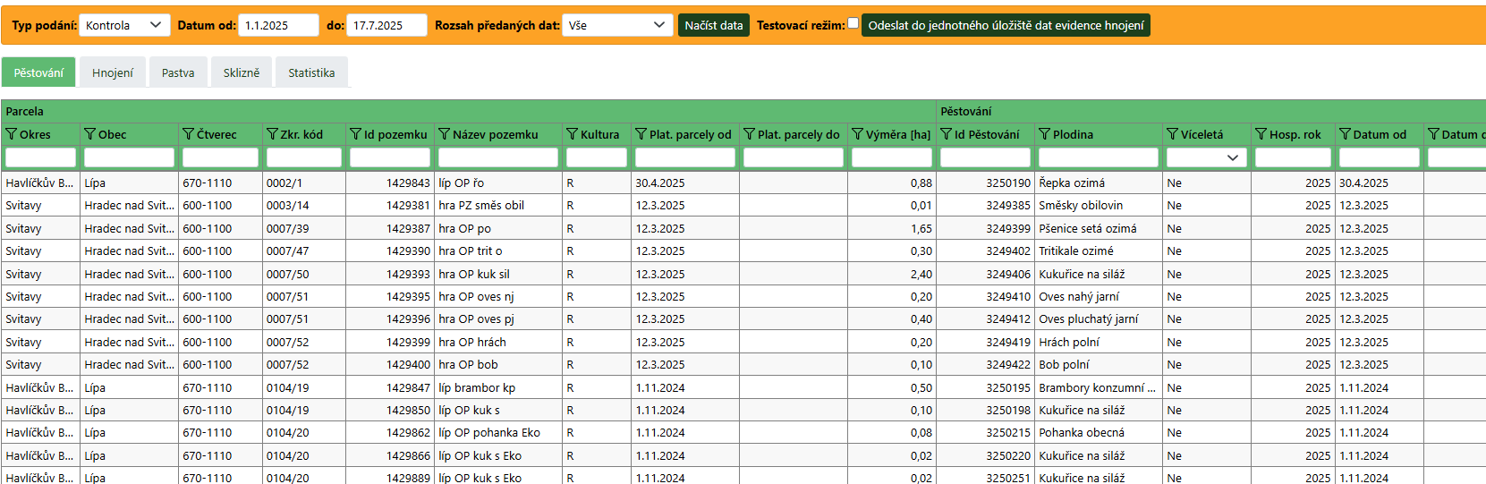
Evidenci o použití hnojiv v elektronické formě
    Načtení dat
    Pokud uživatel zjistí chybu v primární evidenci, provede opravu v LPIS nebo EPH a následně znovu provede načtení dat v „Náhledu“. Do doby stisku tlačítka Odeslat do jednotného úložiště dat evidence hnojení k žádnému předání nedojde.

Slide 32
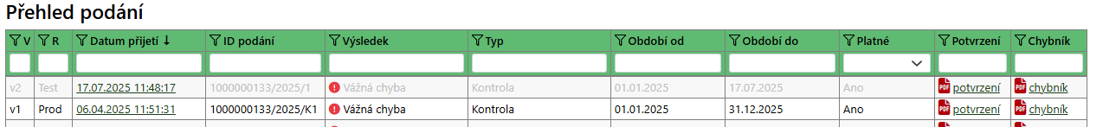
Evidenci o použití hnojiv v elektronické formě
    Vlastní odeslání dat
    Odeslání dat se provádí přes tlačítko Odeslat do jednotného úložiště dat evidence hnojení
    Možnost zvolení testovacího režimu – lze následně smazat

Slide 33
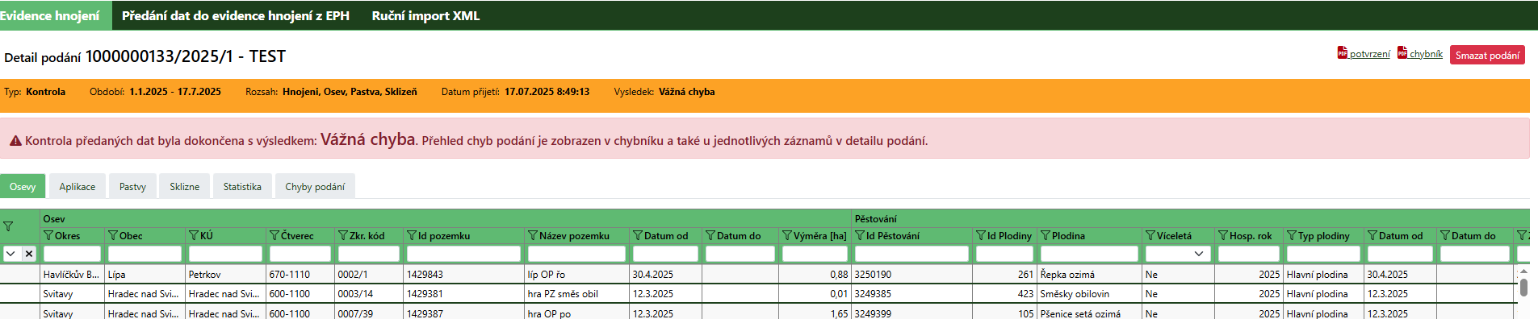
Novela zákona o hnojivech
Evidenci o použití hnojiv v elektronické formě
    Smazání testovacího podání

Slide 34
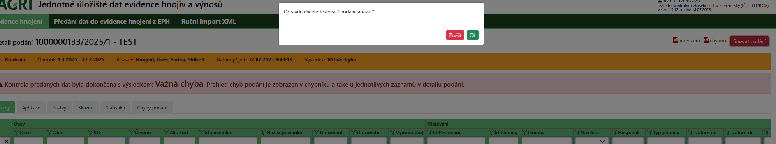
Novela zákona o hnojivech
Evidenci o použití hnojiv v elektronické formě
    Smazání testovacího podání

Slide 35
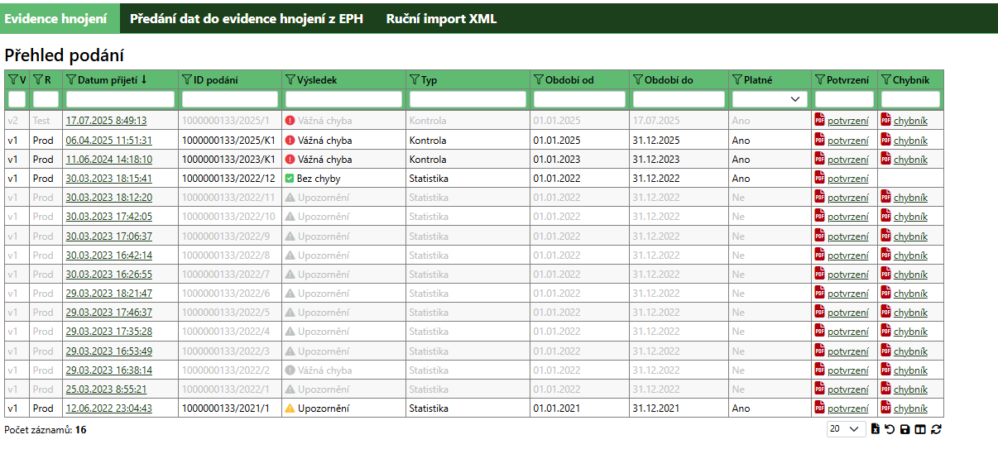
Novela zákona o hnojivech
Evidenci o použití hnojiv v elektronické formě
    Ověření skutečného předání dat včetně chybníku

Slide 36
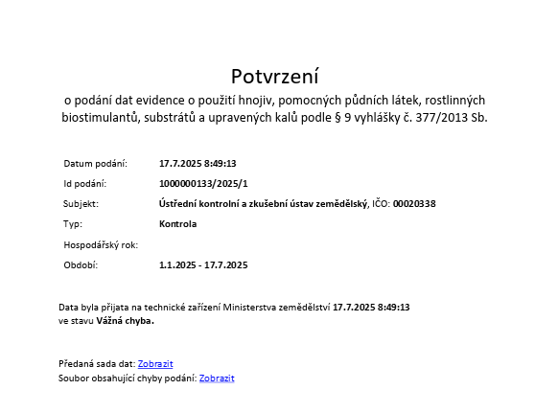
Novela zákona o hnojivech
Evidenci o použití hnojiv v elektronické formě

Slide 37
Evidenci o použití hnojiv v elektronické formě
    Chyby podání
    Po provedení odeslání se objeví dialog s výsledkem odeslání
    Odeslání dat z EPH by nikdy nemělo skončit vážnou chybou
    (důvod k opravě a opětovné zaslání dat)
    Data mohou mít dílčí nedostatky v podobě upozornění
    (chybu není nezbytné opravovat)

Slide 38




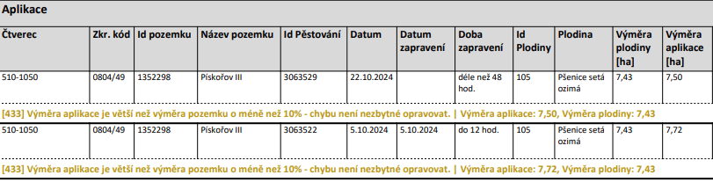
Evidenci o použití hnojiv v elektronické formě
    Chyby podání
Chyby k osevu/pěstování
Chyby k aplikaci
Chyby ke sklizni
Chyby k pastvě

Slide 39
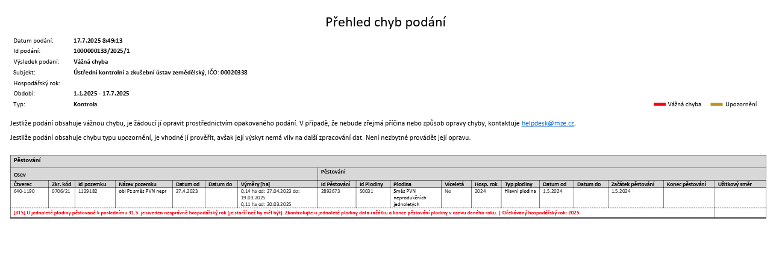
Smazání testovacího podání
    Chyby podání

Slide 40
Zákon č. 254/2001 Sb., o vodách
§ 39 odst. 2 písm. a) Povinnost vkládání digitalizovaných HP do ISPOP
– nové HP – ihned, po schválení vodoprávním úřadem (od 1.8.2024/možnost
vkládání od 1.12.2024)
– staré HP – povinnost aktualizace nejpozději do 31.12.2026
Informace k ohlašování havarijních plánů jsou k dispozici ve Sdělení MŽP
Novela zákona 70/2025 s účinností od 1.4.2025
Nevztahuje se na havarijní plán vypracovaný pro závadnou látku statkové hnojivo, je-li v kterémkoliv okamžiku nakládáno s tuhým statkovým hnojivem v celkovém množství do 400 t včetně nebo s tekutým statkovým hnojivem v celkovém množství do 200 t včetně.

Slide 41
Zákon č. 254/2001 Sb., o vodách
§ 39 odst. 2 písm. a) Povinnost vkládání digitalizovaných HP do ISPOP
– nové HP – ihned, po schválení vodoprávním úřadem (od 1.8.2024/možnost
vkládání od 1.12.2024)
– staré HP – povinnost aktualizace nejpozději do 31.12.2026
Informace k ohlašování havarijních plánů jsou k dispozici ve Sdělení MŽP
Novela zákona 70/2025 s účinností od 1.4.2025
Nevztahuje se na havarijní plán vypracovaný pro závadnou látku statkové hnojivo, je-li v kterémkoliv okamžiku nakládáno s tuhým statkovým hnojivem v celkovém množství do 400 t včetně nebo s tekutým statkovým hnojivem v celkovém množství do 200 t včetně.

Slide 42
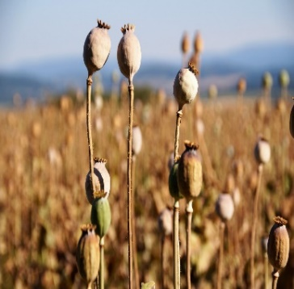
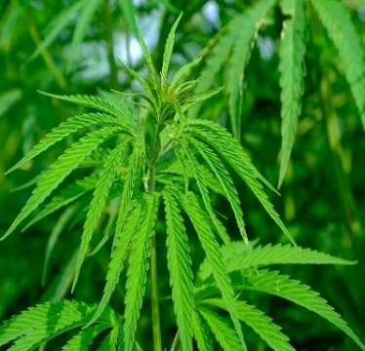
Ohlašovací povinnost máku setého a technického konopí

Slide 43
Ohlašovací povinnost mák a konopí - LEGISLATIVA
Zákon 167/1998 Sb.
o návykových látkách
novela - sněmovní tisk 784
Vyhláška 151/2005 Sb.
Kterou se stanoví vzory formulářů pro hlášení osob pěstujících mák setý nebo rostliny technického konopí a způsob vyplňování
Bude provedena novelizace
Vyhláška 53/2014 Sb.
O tiskopisech formulářů podle zákona o návykových látkách
(hlášení ÚKZÚZ MZD)
Novelizace ???

Slide 44
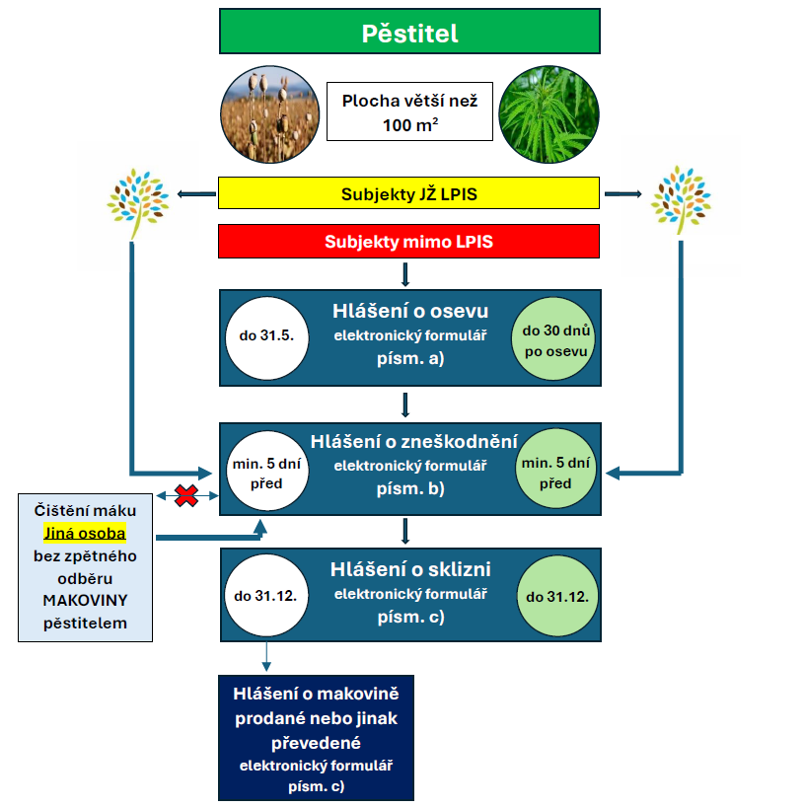

Slide 45
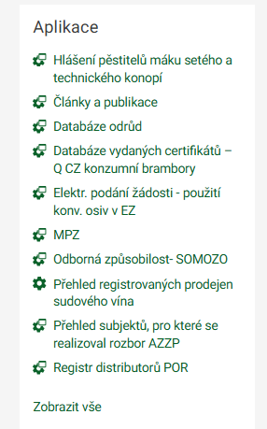
Ohlašovací povinnost mák a konopí - LEGISLATIVA
    Vstup do elektronických formulářů
ÚKZÚZ | ÚKZÚZ
Samoobslužný portál

Slide 46
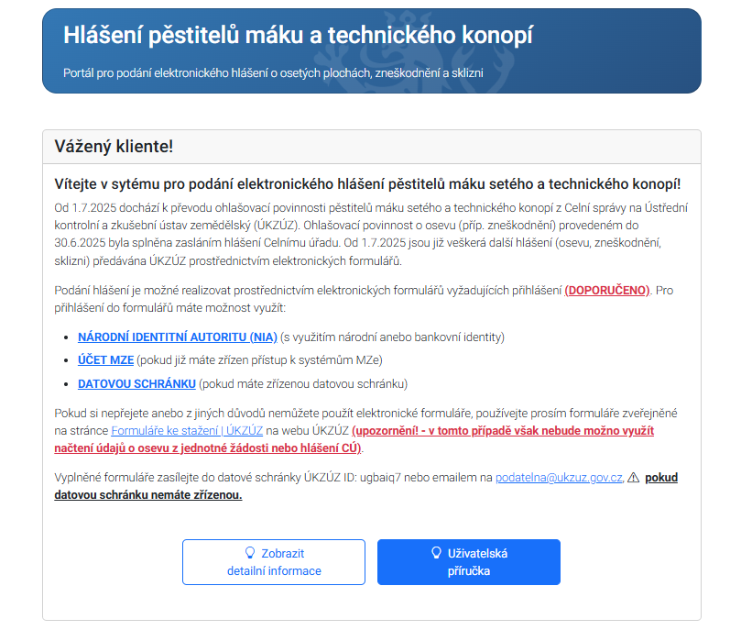
Ohlašovací povinnost mák a konopí - LEGISLATIVA
    Vstup do elektronických formulářů

Slide 47
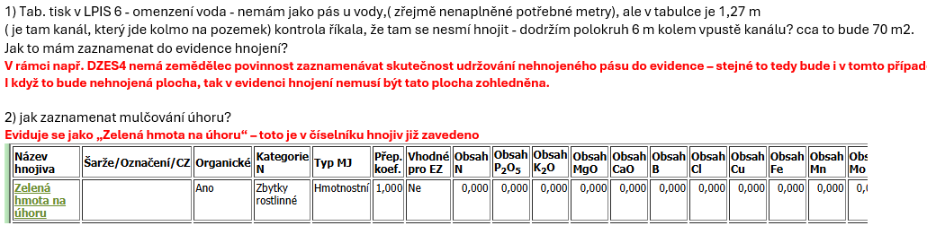
Dotazy

Slide 48
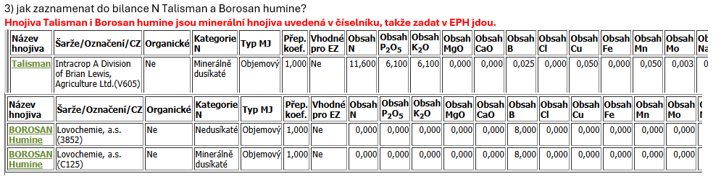
Dotazy

Slide 49
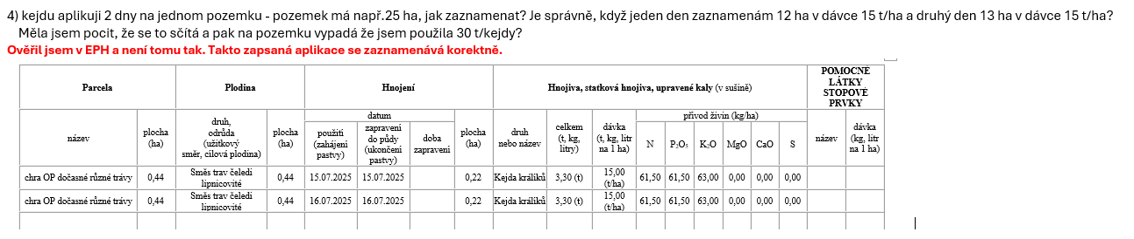
Dotazy

Slide 50
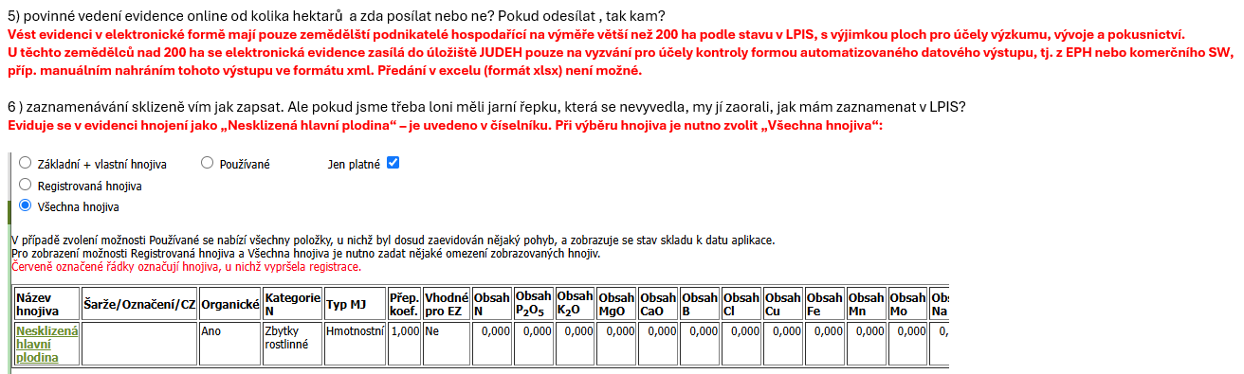
Dotazy

